Slide 1
Bağımlılığın Temel Kavramları
Aile Hekimleri Bağımlılıkla Mücadele Eğitimi
15 Ağustos 2018

Slide 2
Bağımlılık
Aşırı kullanma?
Zararlılık?
Tehlikelilik?
Miktarı artırma?
Bırakamama?
Çevre?

Slide 3
Bir nesneye, kişiye, ya da bir varlığa duyulan önlenemez istek veya bir başka iradenin etkisi altına girme durumu

Slide 4
DSM-5’te Madde Kullanım Bozuklukları 10 ana başlıkta toplanmıştır
  Alkol
  Kafein
  Esrar (cannabis)
  Halüsinojenler
  Uçucular
  Opioidler
  Sedatifler, hipnotikler ve anksiyolitikler
  Stimülanlar (amfetamin grubu maddeler ve kokain/kokain benzeri maddeler)
  Tütün
  Diğer/bilinmeyen maddeler

Slide 5
Kişi ne kadar sürede bağımlı olur?
Bağımlılığın gelişimi,
  Maddenin cinsine,
  Saflık oranına,
  Kullanma süresine
  Kullanan kişinin kişilik özelliklerine göre değişir.
Bu nedenle bağımlılığın ne zaman gelişeceği belli olmaz!

Slide 6
Bireysel özellikler
Ergenlik Dönemi
Düşük benlik saygısı
Dürtüsellik
Hiperaktivite
Kuşkucu ve alıngan olma
Duyguları belli edememe

Slide 7
Ruhsal bozukluklar
Major Depresyon
Anksiyete Bozuklukları
  Panik Bozukluk
  Fobiler
  Travma Sonrası Stres Bozukluğu
Dikkat Eksikliği Hiperaktivite Bozukluğu
Davranım Bozukluğu
Kişilik Bozuklukları
  Antisosyal
  Borderline

Slide 8
Aile özellikleri
Ailede alkol/madde kullanım bozukluğu
Çelişkili mesajların verilmesi
Kopuk/güvensiz aile özellikleri

Slide 9
Toplumsal özellikler
Arkadaşlarda madde kullanımı
Bulunduğu çevrede maddeye kolay ulaşım
Madde kullanımı ile ilgili yasa/normların belirli olmaması
Okul başarısızlığı / İş devamsızlığı

Slide 10
Tespit ve tedaviye yönelik engeller
İnkar
  Hastanın İnkarı
  Diğerlerinin İnkarı
    Aile bireyleri
    Arkadaşlar
    Sağlık Profesyonelleri

Slide 11
Sağlık profesyonelinin eğilimleri
Karamsarlık
Ahlaki bakış açısı
Kalıplaşmış bakış açısı
Yok sayma

Slide 12
Nelere bağımlı oluruz?
Maddeler
    Psikoaktif olanlar (Alkol, sigara, opioidler, kannabis vs.)
    Psikoaktif olmayanlar (Ağrı kesici, antibiyotik vs.)
Davranışlar
    Oyun oynama
    Patolojik Kumar
    Seks
    Alışveriş
    Spor
    Yemek yeme
İlişkiler
    Eş bağımlılığı, aşk bağımlılığı

Slide 13
Bir maddenin beyni etkilemesinden kaynaklanan
  Devamlı veya düzenli olarak madde alma arzusu
    Maddenin keyif verici etkilerini yaşamak
    Yokluğundan kaynaklanan sıkıntıyı yaşamamak
  Bazı davranış bozuklukları
  BEYİN HASTALIĞI

Slide 14
DSM-5 Tanı Ölçütleri
1. Tolerans
a. Entoksikasyon ya da istenilen etkiler için artmış madde kullanımının bulunması
b. Sürekli aynı miktarda kullanım ile belirgin azalmış etki elde etme
2. Yoksunluk
a. Söz konusu maddeye özgü yoksunluk belirtilerinin yaşanması
b. Yoksunluk belirtilerinden kaçınmak için aynı maddeyi kullanmak zorunda kalmak

Slide 15
3. Maddenin tasarlanandan daha yüksek miktarda ve uzun süre kullanılması
4. Maddeyi bırakmak ve kullanımı denetlemek için sürekli istek, boşa giden çabalar
5. Maddeyi sağlamak, kullanmak ve etkilerinden kurtulmak için aşırı zaman harcama
6. Madde kullanımı nedeniyle toplumsal, mesleki etkinlikler, boş zaman aktivitelerinin azalması

Slide 16
7. Olumsuz sonuçlarının bilinmesine rağmen madde kullanımının sürdürülmesi
8. Maddeye kullanmaya karşı aşırı istek duyulması
9. İşte, okulda ya da evde sorumluklarını alamama ile sonuçlanan yineleyici madde kullanımı
10. Fiziksel olarak tehlikeli olabilecek durumlarda yineleyici madde kullanımı
11. Olumsuz sonuçlarına rağmen madde kullanımının sürdürülmesi

Slide 17
Bağımlılık yapan maddeler ilk kullanıldığında hızlı ve yüksek miktarda dopamin salgılanır: ‘ödül’
Tekrarlayan kullanımlarda dopamin yine yükselir ama eski düzeylerine ulaşamaz
Bağımlılarda dopamin salınımı bozulur, kişi artık hiçbir şeyden zevk alamaz olur

Slide 18
Bir süre sonra madde kullanımının sadece eksikliğin ve ihtiyacın giderilmesi haline gelmesi
Bu maddelere ulaşıp kullanma isteğinin hayatta kalmak için gerçekten gerekli davranışların önüne geçmesi
Aile ,iş toplum gibi önceden değer taşıyan unsurların bağımlılık karşısında önemini yitirmesi

Slide 19
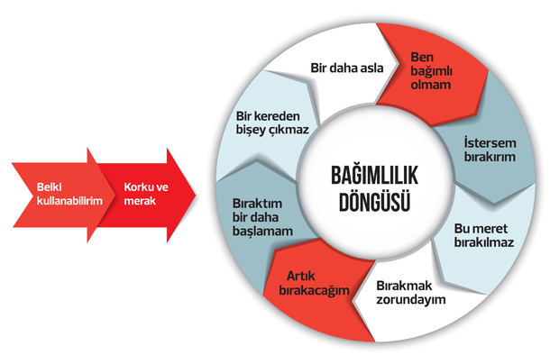

Slide 20
Süreç
Yoksunluk aşaması
Fiziksel ve ruhsal sıkıntılar
Uzamış iyileşme aşaması (duvar)
Keyifsizlik
Ne yapacağını bilememe
Boşluk hissi
1. Ay
3. Ay
6. Ay
Erken iyileşme aşaması (balayı)
Madde isteği yoktur veya azdır
Kişi iyileştiğini zanneder
Yorgunluk, halsizlik, depresyon gözlenebilir
Yeniden yapılanma aşaması
Yeni bir yaşam tarzı oluşturma
Yeni arkadaşlar edinme
Yeni keyifler bulma

Slide 21
BİR KEREDEN BİR ŞEY OLUR!

Slide 22




MADDELER VE ETKİLERİ
Doç. Dr. Cemal Onur NOYAN

Slide 23
Bağımlılık Yapıcı Maddeler
1-Tütün (Sigara)
2-Alkol
3-Opiyatlar (Opioidler)
  Morfin, Eroin, Kodein, Metadon, Meperidin
4-Uyarıcılar (Stimülanlar = Psikostimülanlar)
  Amfetamin, Kokain, Ecstasy, Kafein
5-MSS’ni baskılayanlar (Sedatif ve Hipnotikler)
  Barbitüratlar, Benzodiazepinler (diazem, xanax, ativan, rivotril, rohypnol (flunitrazepam) vb), Meprobomat, Alkol, Akineton (biperiden)
6-Halusinojenler
  LSD (Liserjik Asid Dietilamid), Meskalin, Psilocybin, DMT (dimetil triptamin), DET (dietil triptalmin), DOM (dimet oksimetil amfetamin), MDA (metilen dioksi amfetamin)
7-Uçucu maddeler
  Tiner, Benzen, Gazolin, Glue (Bali gibi yapıştırıcılar)
8-Esrar ve türevleri
9-Diğer
Fensiklidin (PCP), Boru otu, Maraş otu, Ketamin, GHB, Steroidler, Nitritler, Maradona dopingi

Slide 24
Esrar Metabolizma
Sigara olarak etkisi 2-4 saat, ağızdan 5-12 saat sürer
THC ve metabolitleri yüksek oranda yağda erir, bu nedenle vücutta yağ dokusunda uzun süre kalırlar. THC ve metabolitleri klirens oranları düşük olduğundan vücutta birikir
THC vücut yağ dokusunda 28 günden daha uzun süre depolanabilir. Bazı vakalarda kullanımından sonra 11 hafta boyunca idrarda saptanmış
Kannabinoidleri saçlar, pubik kıllar, idrar, tükrük, ter ve kanda tespit etmek mümkündür

Slide 25
Esrarın Etkisi
Hızlı emilim. Etkisi yarım saat sürer
4-6 gün içinde idrarda çıkar
Etkisi:
Taşikardi
Ağız kuruluğu
İştah artışı
Algılarda değişiklik
Öfori, relaksasyon
Konsantrasyon azalması
Koordinasyon bozukluğu
Konuşkanlık
Neşelilik
Muhakeme bozulması

Slide 26
Esrar
Kullanım sonucu
Panik, kuşku, korku olabilir
Kuru öksürük
Bellekte bozulma
Konsanstrasyon bozukluğu
Yeni bilgiyi öğrenmekte güçlük
Demotivasyon
Yoksunluk
Sinirlilik
Huzursuzluk
İrritabilite
Uykusuzluk
İştahsızlık

Slide 27
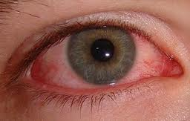
Esrar Zehirlenme Belirtileri
***Dakikalar içinde başlar, 30 dakika da zirve yapar. 2-4 saat sürer.
Kalp hızı artar,
Gözbebeklerinde genişleme, gözlerde kırmızılık,
İştah artışı, ağız kuruluğu,
Uyaranlara duyarlılıkta artış (yeni ayrıntılar keşfeder, renkleri daha parlak ve canlı görür)
Zamana ve yere karşı yönelim bozukluğu,
Zamanın akışı yavaşlar.
Elemden aşırı neşelenmeye kadar değişen ruh hali,
Her şeyin komik gelmesi, aşırı gülme,
Hareket becerilerinde ve motor performansta azalma,
Çok yüksek dozda kullanılırsa varsanılara neden olur.

Slide 28
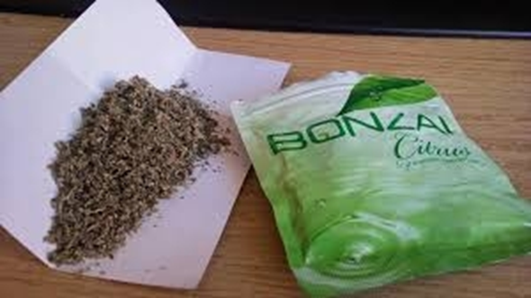

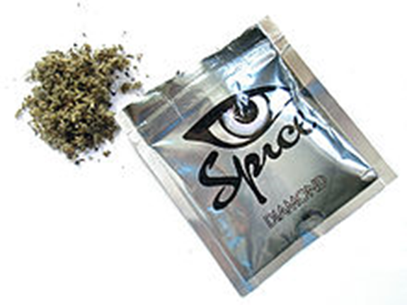
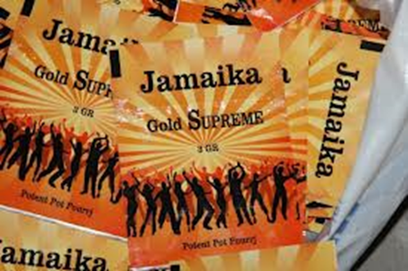
SENTETİK KANNABİNOİDLER

Slide 29
Bonzai
Sentetik maddelerdir ve beyne doğrudan etki ederler
Esrara göre 14 kat daha fazla yan etki yaratırlar
Çok farklı formları olduğu hiç beklenmedik bedensel sorunlar çıkmaktadır (örneğin: böbrek yetmezliği)
Çok hızlı bağımlılık yaparlar

Slide 30
Klinik özellikler
İntoksikasyonda klinik etki süresi 6-8 saatten kısa olabilir, bazılarında daha uzun süre
Akut intoksikasyon dışında uzamış kullanım sonrası tolerans ve yoksunluk belirtileri
Bu fizyolojik bağımlılık belirtilerinin kronik kullanım ile ilişkili olabildiği bildirilmiş
(Zimmermann ve ark. 2009, Every-Palmer 2011)

Slide 31
Klinik özellikler
Psikoaktif belirtiler
Fiziksel belirtiler

Slide 32
Psikoaktif belirtiler
Bilişsel bozukluklar
Davranış değişiklikleri
Duygudurum değişiklikleri
Duyusal ve algısal değişiklikler

Slide 33
Bilişsel bozukluklar
Konfüzyon
Sedasyon ve somnolans
Amnezi
Odaklanmada artış
Konuşmada duraklama, aloji
Düşünce akışında zorluk
Dezorganizasyon ve düşünce bloğu
Paranoid düşünce ve sanrılar
(Zimmermann ve ark. 2009, Banerji ve ark. 2010, Bebarta ve ark. 2010, Every-Palmer 2011, Hurst ve ark. 2011, Simmons ve ark. 2011, Vandrey ve ark. 2012)

Slide 34
Davranış değişiklikleri
Huzursuzluk
Agresyon
Ajitasyon
Psikomotor retardasyon
Uyku değişiklikleri, özellikle gece kabusları
İntihar düşünce ve davranışları
(Zimmermann ve ark. 2009, Banerji ve ark. 2010, Bebarta ve ark. 2010, Every-Palmer 2011, Hurst ve ark. 2011, Simmons ve ark. 2011, Van Der Veer ve Friday 2011)

Slide 35
Duygudurum değişiklikleri
Öforik duygudurum
Negatif duygudurum değişiklikleri (daha sık)
Anksiyete
İrritabilite
Uygunsuz ve kontrol edilemeyen gülme
Öfke
Düz affekt
(Donnelly 2010, Müller ve ark. 2011, Vearrier ve Osterhoudt 2010, Castellanos ve ark. 2011, Schneir ve ark. 2011, Vandrey ve ark. 2012)

Slide 36
Duyusal ve algısal değişiklikler
İşitsel ve görsel varsanılar
(Bebarta ve ark. 2010, Donnelly 2010, Müller ve ark. 2010, Vearrier ve Osterhoudt 2010, Benford ve Caplan 2011, Every-Palmer 2011, Hurst ve ark. 2011, Johnson ve ark. 2011, Van Der Veer ve Friday 2011, Vandrey ve ark. 2012)

Slide 37
Sentetik kannabinoid-psikoz ilişkisi
İşitsel ve görsel varsanılar, paranoid sanrılar, düşünce blokları, dezorganize konuşma, anksiyete, uykusuzluk, stupor ve intihar düşünceleri görülebilir.
Psikotik semptomlar SK kullanımı sonrası acil başvurularının önemli bir kısmını oluşturmaktadır.
Çoğu psikotik semptom geçicidir ve çoğunlukla tedaviye gerek kalmadan geriler.

Slide 38
Fiziksel belirtiler
Kardiyovasküler sistem (KVS) etkileri
Gastrointestinal sistem (GİS) etkileri
Nöromuskuler belirtiler
Diğer fiziksel belirtiler

Slide 39
KVS etkileri
Taşikardi
Aritmi (öz. Supraventriküler taşikardi)
Hipertansiyon
Myokard infarktüs riski
(Zimmermann ve ark. 2009, Banerji ve ark. 2010, Bebarta ve ark. 2010, Donnelly 2010, Müller ve ark. 2010, Schneir ve ark. 2011, Simmons ve ark. 2011)

Slide 40
GİS etkileri
İştahsızlık (?) – İştah artışı (?)
Bulantı
Kusma
Kuru ağız mukozası sonrası tükrük bezi iltihabı
(Zimmermann ve ark. 2009, Donnelly 2010, Vandrey ve ark. 2012)

Slide 41
Nöromuskuler belirtiler
Tremor
Uyuşukluk hissi
Karıncalanma hissi
Kramplar
Baş ağrısı
Baş dönmesi, denge bozukluğu
Epileptik nöbet
Akut serebral infarkt
(Zimmermann ve ark. 2009, Schifano ve ark. 2009, Banerji ve ark. 2010, Donnelly 2010, Takematsu ve ark. 2014)

Slide 42
Diğer fiziksel belirtiler
Yüz kızarması, kırmızı göz
Tinnitus
Aşırı terleme
Midriazis
Akut renal yetmezlik
Akneler ve geçmeyen siğiller
(Zimmermann ve ark. 2009, Banerji ve ark. 2010, Donnelly 2010, Benford ve Caplan 2011, Simmons ve ark. 2011, Vandrey ve ark. 2012)

Slide 43
Yoksunluk belirtileri ?
Craving
Huzursuzluk
Taşikardi
Hipertansiyon
Bulantı
Terleme
Kas seyirmesi
Ekstremitelerde kramp
Baş ağrısı
Tremor
Ürperme hissi
Uyku bozukluğu
(Zimmermann ve ark. 2009, Levin ve ark. 2010, Nacca ve ark. 2013)

Slide 44
Uyarıcılar (Stimülanlar = Psikostimülanlar)
Kullanıldıklarında hem fiziksel hem de zihinsel olarak uyarıcı etkisi olan maddelerdir.
Bu grupta yer alan maddeler;
  Teobromin, Teofilin
  Kafein
  Nikotin
  Kokain
  Amfetaminler
  Ecstasy ( MDMA, Methylene dioxy meth amphetamine),

Slide 45
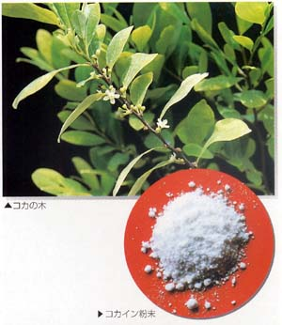
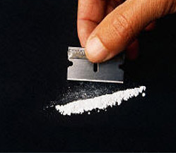
Kokain
Erythroxylum coca bitkisinin yapraklarından elde edilir.
Çoğunlukla burunlarına çekilerek kullanılırlar. Özel pipolarla, nargile gibi veya sigara gibi ya da damar içi kullanımı da görülür.
DA geri alımını engeller… D1 ve D2 reseptörleri aktive olur (Noradrenalin ve Serotonin geri alımını da engeller)
Beynin kan akımını ve glikoz kullanımını arttırdığı bilinir.
Etkisi kısa sürede kaybolur (30-60 dakika içinde etkisi kaybolur)
Etkisi kaybolmasına rağmen idrarda ve kanda 10 gün metabolitleri bulunur.

Slide 46
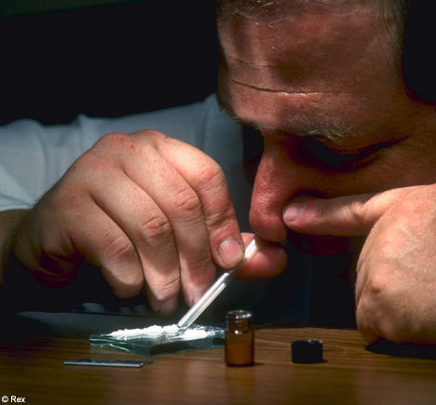
Kokain
Bağımlılık yapıcı etkisi çok güçlüdür…
Psikolojik bağımlılığı tek kullanımda bile görülebilir.
Tekrarlayan kullanımlar tolerans gelişmesine ve fizyolojik bağımlılığa neden olur.
Crack (taş), kokain hidroklorid formundan amonyak veya sodyum bikarbonat (yemek sodası) ve su ile karıştırılarak ısıtılmasıyla elde edilir.
Çok daha etkin bir formdur.
Sigara gibi içilebilir.

Slide 47
Kokain
Zehirlenme bulguları:
Kullanıldıktan hemen sonra ortaya çıkar ve 30-60 da. kadar sürer.
Öfori (neşelilik), iştah azalması, enerji artışı, cinsel istek artışı, otonomik hiperaktivite, uyku gereksiniminde azalma
Çok yüksek doz kullanıldığı zaman;
Kalp atım hızında artma, tansiyon yüksekliği, sinirlilik, sosyal muhakeme kaybı, yüksek riskli cinsel girişimler, saldırganlık, psikomotor aktivitede artış, ajitasyon, kalp atımında bozukluk, göğüs ağrısı, kas zayıflığı, solunum güçlüğü ve koma gelişir…
Yoksunluk bulguları:
Genellikle son kullanımdan 18 saat sonra ortaya çıkar.
Aşırı madde alma isteği, disforik duygudurum, ajitasyon veya psikomotor yavaşlama, öfke patlamaları, sinirlilik, kas ağrıları, uykusuzluk ya da aşırı uyuma, iştahsızlık, bulantı, kusma
Yoksunluk belirtileri opiyatlara göre daha düşüktür

Slide 48
Amfetamin ve benzerleri
Dekstroamfetamin, metilamfetamin, metilfenidat, fenmetrazin, fendimetrazin, amfepramon, fenetillin (teofilin + amfetamin) (Captagon)
Amfetaminler, iştahı ve halsizliği azaltmak, uyanıklığı, dikkat ve konsantrasyonu arttırmak için kullanılan bir grup ilaçtır.
Zehirlenme belirtileri:
Öfori, enerji ve özgüven artışı, pupillerde genişleme, görme bulanıklığı, uykusuzluk, ağız kuruması, baş ağrısı, çok yüksek dozlarda konvülsiyonlar, psikoz, tansiyon yükselmesi.
Yoksunluk belirtileri:
Depresif duygudurum, sinirlilik, halsizlik, iştah artışı, bunaltı (anksiyete), ajitasyon, uyku miktarında artış, canlı ve kötü rüyalar, psikotik bulgular, intihar düşünceleri

Slide 49
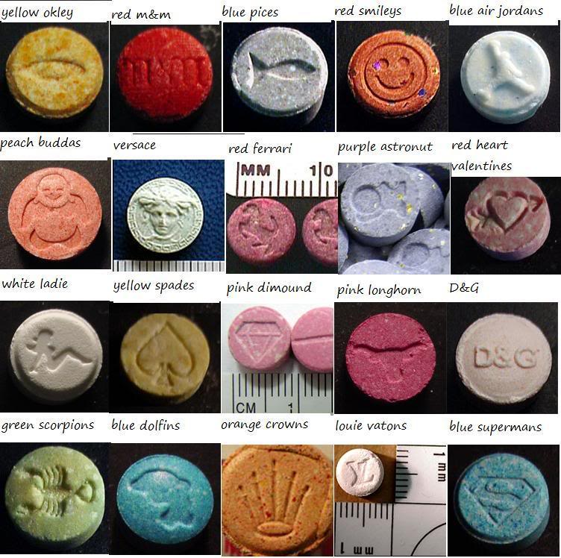

Slide 50
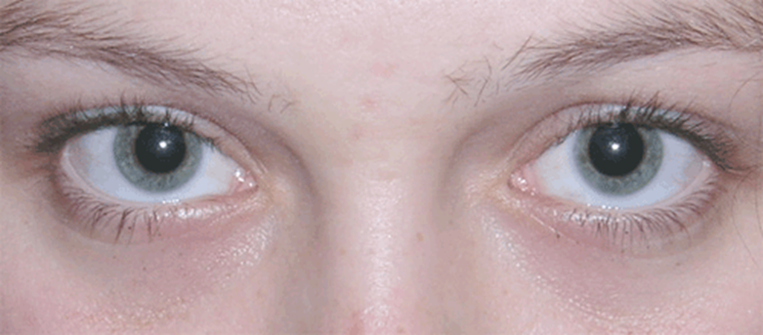
Extacy
20-60 dk içinde etki eder. Etkisi 3-6 saat sürer
Etkisi
Canlılık hareketlilik
Enerji artışı
Libido artışı
Özgüven
Sıcaklık
Zaman algısında bozulma
Algılarda aşırı artma
Göz bebeklerinde büyüme
Terleme

Slide 51
Extacy
Kullanım sonucu
Panik ataklar
Depresyon
Hayal görme
Uyku sorunları
Bedenin aşırı ısınması
Ani ölüm
Aşırı sıvı kaybı oluşabilir
Yoksunluk
Boşluk duygusu
Baş ağrısı, baş dönmesi
Depresyon, anksiyete, panik ataklar
Uyku ve yeme bozukluğu
Gerçeklikten kopuş
Paranoya
Vücutta ağrı

Slide 52
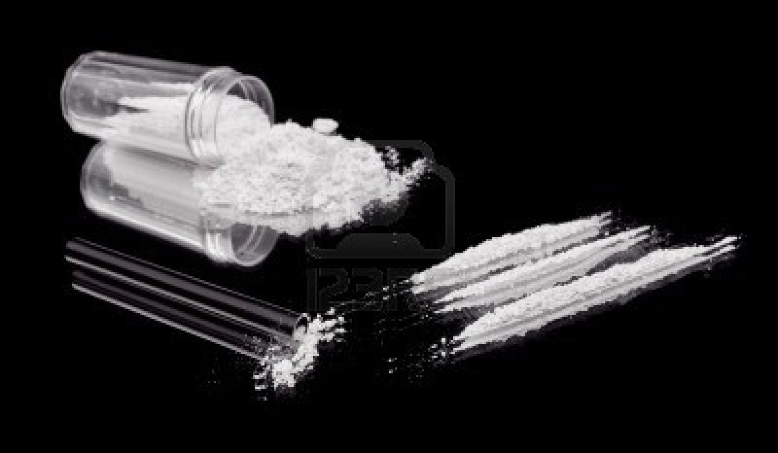
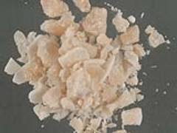

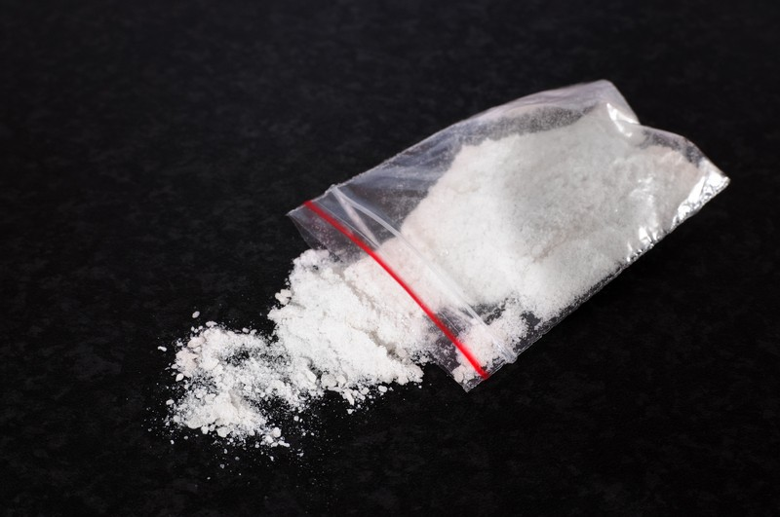

Slide 53
Opiyatlar (Opioidler)
Doğal opiyatlar | Narkotik etkili olanlar | Morfin, Kodein
 | Narkotik etkisi olmayanlar | Tebain, Papaverin, Noskapin
Yarı sentetik olanlar | Eroin (Diasetil morfin), Hidromorfon, Oksikodon, Hidrokodon, Oksimorfon
Sentetik Olanlar | Fentanil (Durogesic ), Petidin (meperidin türevi) (Aldolan, Dolantin), Tramadol (Tramadolor), Buprenorfin (Suboxon, Subutex) , Metadon, LAAM
Kullanım yolları: IM, SC, IV, PO, Transmukozal, Rektal
***Afyon = opium (Afyon ve benzeri maddelerin tümüne opioid adı verilir)
***Afyon haşhaşı = Papaver somniferum

Slide 54
Opiyatlar (Opioidler)
Bağımlılık…
Opiyatların kullanımı opiyat reseptörlerinin sayısını ve duyarlılığını değiştirir… Bu tolerans ve yoksunluk belirtilerinin ortaya çıkmasına neden olur.
Bu maddelere karşı tolerans çok kısa sürede gelişir.
Etkisi 4-6 saat sürer… Günde en az 3 doz alınması gerekir…
Etkisi:
  Madde alındıktan sonra sıcaklık, yüzde kızarıklık, kol ve bacaklarda ağırlık hissi gelişir
  İlk başta kısa keyif verici etki (öfori), ardından sedasyon dönemi
  Hareketlerde ve konuşmada yavaşlama, dikkat ve bellekte bozukluk
  Solunumda yavaşlama, göz bebeklerinde küçülme, ağrı hissinin kaybı (analjezi), düz kasların kasılması, kan basıncı ve kalp hızında azalma ve beden ısısı değişiklikleri gelişir

Slide 55
Opiyatlar (Opioidler)
Entoksikasyon (Zehirlenme) bulguları:
Solunum depresyonu, relaksasyon, sedasyon, bulanti, kusma, periferik vazodilatasyon, kan basincinda azalma (hipotansiyon), beden ısısında azalma (hipotermi), vücut salgılarında azalma, pupil çapında daralma (miyozis), düz kaslarda gevşeme, kabızlık ve idrar tutukluğu, kaşıntı
Koma, solunumun baskılanması ve iğnebaşı tarzında göz bebeği (pinpoint pupil)… OPİYAT ZEHİRLENMESİ
***Yüksek doz opiyat alımı ölümle sonuçlanabilir… (Ölüm solunumun baskılanmasına bağlıdır)

Slide 56
Opiyatlar (Opioidler)
Yoksunluk bulguları:
Bulanti, kusma, ishal gibi GİS yakınmaları
Esneme,
Halsizlik, depresyon, uykusuzluk
Kas spazmları, şiddetli kas ve kemik ağrıları
Piloereksiyon (Kaz derisi görünümü)
***Yoksunluk bulgularının ortaya çıkışı kullanılmakta olan opioidin yarı ömrüne göre değişir (Eroinde 6-8 saat sonra başlar, 2-3 gün en şiddetli, 7-10 günde sonlanır)
***Çok gürültülü bir tablo olmasına karşın genellikle yaşamı tehdit etmez.

Slide 57
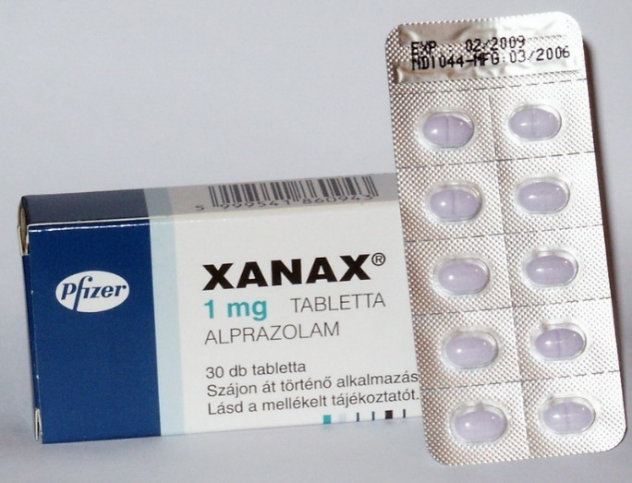
MSS’ni baskılayanlar (Sedatif veya hipnotikler)
Benzodiyazepinler | Barbitüratlar
Alprozolam, Flunitrazepam (Roş), Lorazepam, Triazolam, Klordiazopoksid, Flurazepam, Diazepam, Klonazepam, Oksazepam, Temazepam | Tiyopental, Metoheksital, Pentobarbital, Sekobarbital, Amobarbital, Butalbital, Fenobarbital
Yeşil yada kırmızı reçeteye yazılması zorunlu olan, aslında bazı hastalıkları tedavi etmek için kullanılan ilaçlardır.
Anksiyeteyi azaltıcı, uykuyu kolaylaştırıcı, kasları gevşetici, epileptik nöbetleri engelleyici ve spazmolitik etkileri vardır.
Kontrolsüz kullanım bağımlılık gelişmesine neden olur.

Slide 58
MSS’ni baskılayanlar (Sedatif veya hipnotikler)
***Temel farmakolojik etkileri alkol ile benzerlik gösterir. Bu nedenle zehirlenme ve yoksunluk bulguları da alkolünkine benzer.
Zehirlenme belirtileri:
Alınan miktar arttıkça bilinç, solunum ve dolaşım işlevlerinde bozulmalar belirginleşir.
Bilinç değişiklikleri (uykuya eğilimden stupor, komaya kadar değişir)
Göz bebeklerinde küçülme, ışığa yanıtta tembellik
Reflekslerde bozulma
Solunum depresyonu, aritmiler
***Akut benzodiyazepin zehirlenmesinde antidot olarak Flumazenil kullanılır.
Yoksunluk bulguları:
Anksiyete, ağrılar, sanrı ve varsanılar, otonom hiperaktivite, uyaranlara duyarlılık, bellek bozukluğu, epileptik nöbetler
Uzun süre ve yüksek doz sedatif-hipnotik kullananların ani olarak ilaçları azaltması ya da kesmesi ile yoksunluk bulguları görülür.
Bulguların ortaya çıkması kullanılan ilacın yarı ömrüne göre değişir.
Genellikle 3-7 günde düzelir.

Slide 59
Halüsinojenler
Algı, düşünce ve duygudurumda değişikliklere neden olurlar.
Etkileri kişiden kişiye ve kullanımdan kullanıma değişir.
Yapısal benzerliklerine göre dörde ayrılırlar;
*İndolalkilaminler(LSD)
*Feniletilaminler(MDMA/EKSTAZİ)
*Arilsikloalkilamin(Fensiklidin, ketamin)
*Atropin

Slide 60
Maddenin Etkileri
Etki kullanımdan yaklaşık olarak 30-60 dak sonra başlar.
12 saat kadar sürer.
Sempatomimetik etkiler gözlenir; kalp atımı ve kan basıncı artışı, vücut ısısı yükselmesi, iştah azalması, DTR artışı, ataksi, midriazis görülür.
Midriazis genelde ‘trip’ in şiddetine paralel olarak çıkar ve kişi maddeden arındığında normale döner.

Slide 61
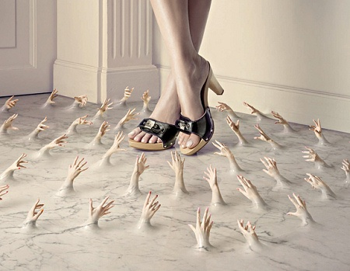
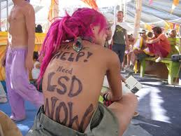
Hallusinojenler
Zehirlenme belirtileri:
Kullanılan maddeye göre az-çok değişmekle birlikte birçok bulgu benzer.
PO alındıktan 60 dk sonra psikolojik ve davranışsal etki başlar, 2-4 saat sonra doruk noktaya ulaşır. 10-12 saat sonra geçer
İşitme ve görme varsanıları, yanılsamalar (illüzyonlar), zamanı algılamada bozulmalar, yargılama-bellek-oryantasyon-bilinç-duygulanımda bozukluklar
Yüksek dozlarda panik ataklar görülür.
Yoksunluk belirtileri:
Sık kullanım elde edilmek istenen etkiyi azaltır. Bu nedenle yoksunluk bulgularına neden olabilecek yoğun kullanımı olamamaktadır. Yoksunluk sendromu tanımlanmamıştır.
Ancak kullanıcılar madde etkisindeki yaşantıyı ararlar.

Slide 62
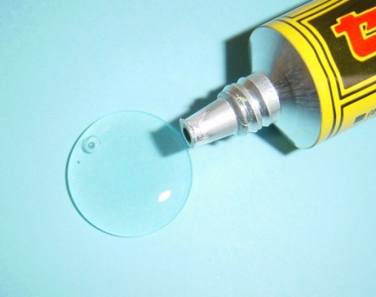
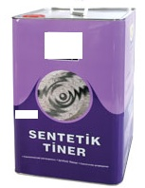
Uçucu ve çözücü maddeler
1-Tıbbi anestetik gazlar: Nitröz oksit, helyum, oksijen
2-Tıbbi olmayan amaçlarla kullanılan gazlar: Benzin, çakmak gazı, propan, parafin, bütan, antifiriz, akü asidi, freon, tutuşturucu sıvılar
3-Endüstriyel/Evle ilgili uçucular: Çamaşır suyu, yapıştırıcılar, saç boyası, boya inceltici(tiner), ayakkabı boyası, kauçuktan yapılan yapıştırıcılar, aseton, tırnak cilası
4-Sanat/ofis teçhizatı: Daksil, tipp-ex, işaretleyici kalem ve boyalar
5-Evle ilgili aerosoller: Çeşitli aerosoller, saç spreyi, sprey boya, deodorant, oda spreyi
6-Alifatik nitritler: Astma inhalanları

Slide 63
Uçucu ve çözücü maddeler
En sık 14-15 yaşlarında görülüyor.
Kullanımı 4-5 yaşlarına kadar inebiliyor.
Okul çağı çocuklarda deneme amaçlı kullanım yaygın.(%26)
Ucuz……
Yetişkinde bağımlılık oranları %0,1 lere geriliyor.
Madde bulunan ortamlarda çalışanlarda kullanım daha sık.

Slide 64
Uçucu ve çözücü maddeler
Torba veya kapalı bir kaptan ağız ve burun yoluyla içine çekerek (sniffing)
Beze döküp bezle ağız ve burunu kapatarak veya bezi ağza yerleştirmek suretiyle gazı koklayarak (huffing)
Kafaya giydirilen bir torbadan maddeyi soluyarak (bagging)
Zehirlenme belirtileri:
Kullanıldıktan hemen sonra ortaya çıkar ve 15-45 da kadar sürer.
Baş dönmesi, göz kararması, nistagmus, koordinasyon bozukluğu, konuşma güçlüğü, sallanarak yürüme, psikomotor yavaşlama, tremor, çift görme
Yoksunluk belirtileri :
Baş ağrısı, Bulantı, Sinirlilik, Titreme, Uykusuzluk

Slide 65
Uçucu ve çözücü maddeler
Ani ölüm uçucu maddeye bağlı ölümlerin en sık nedenidir.
Kronik kullanımla;
  Kas zayıflığı, rabdomyoliz
  Hematemez, kusma, bulantı gibi GİS sorunları
  Böbrek yetmezliği
  Kardiyomyopati
  Karaciğer hasarı
  Pulmoner hipertansiyon, ARDS
  Hematopoetik bozukluklar(hemolitik anemi, aplastik anemi gibi)

Slide 66
Nöropsikiyatrik Komplikasyonlar
Periferik nöropati
Serebellar işlev bozukluğu
Kortikal atrofi
Ensefalopati ve demans
Kraniyal nöropati( genellikle 5 ve 7.sinir)

Slide 67
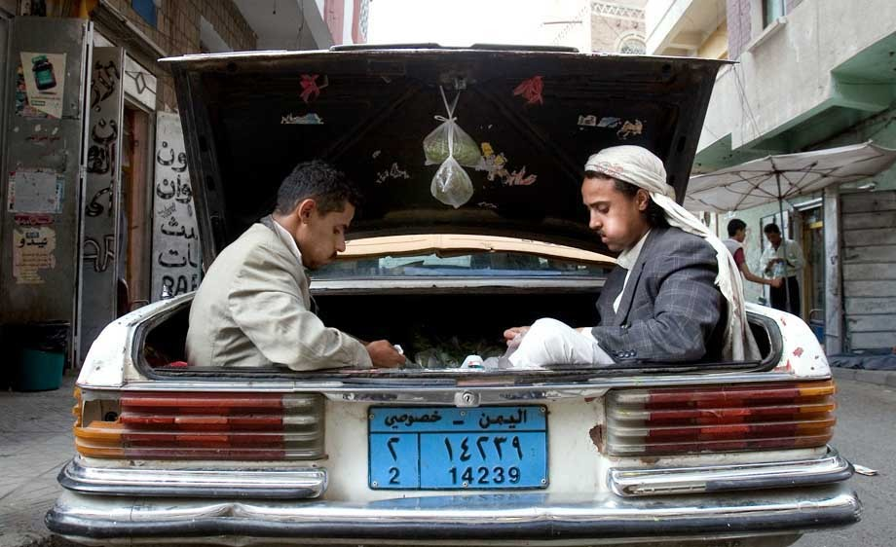
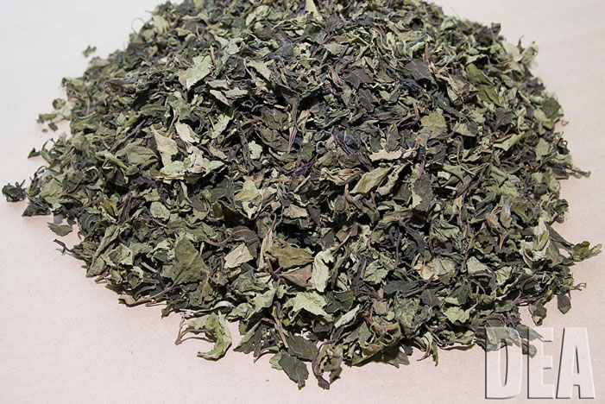
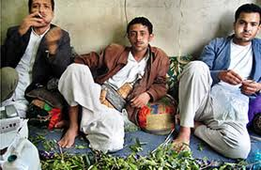
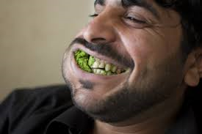
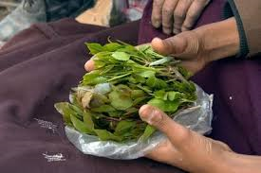
Khat = Gat (Yemen otu)

Slide 68
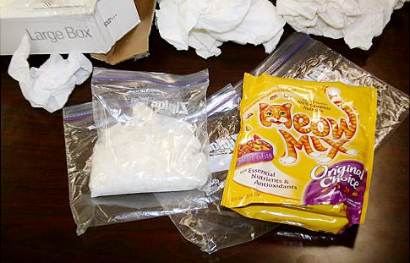
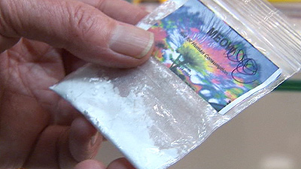
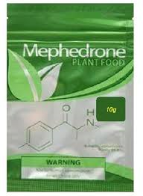
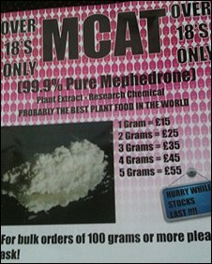
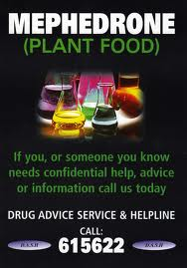
Sentetik Katinonlar
Mephedrone (4-methylmethcathinone (4-MMC)) veya 4-methylephedrone)

Slide 69
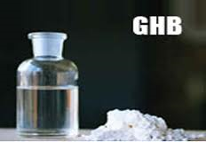
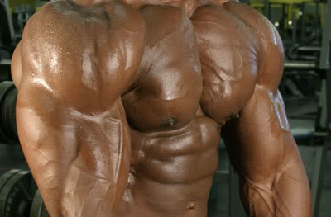
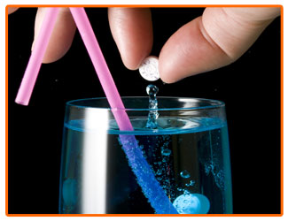
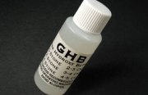
GHB (Gamma Hidroksi Bütirat)

Slide 70
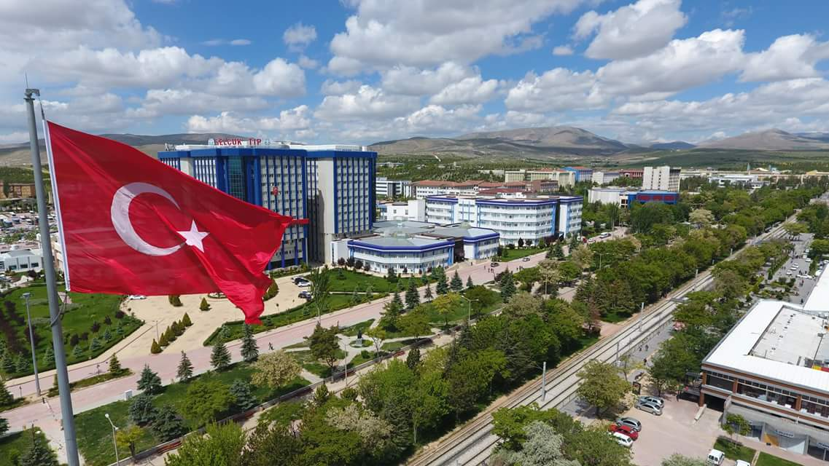

Ergen ve Bağımlılığa Dair…
Yrd. Doç. Dr. Fatih Hilmi ÇETİN
Selçuk Üniversitesi Tıp Fakültesi
Çocuk ve Ergen Ruh Sağlığı ve Hastalıkları Uzmanı
fatihhilmicetin@gmail.com

Slide 71
En sık: sigara, alkol, esrar ve uçucu maddeler kullanılmakta.
Avrupa ve ABD’ de olduğu gibi, ülkemizde sigara ve alkol kullanımı azalma eğilimde,
Sentetik cannabinoid ve ekstazi kullanmında artış dikkati çekmekte.

Slide 72
Ergenlik - Madde Bağımlılığı
Ülkemiz;
En az bir kez deneme oranı %0,93 (E/K: 1,26/0,61)
Lise öğrencilerinin % 20 ila 30’u sigara içmektedir.
Madde kullanımına başlama yaşı
    % 31 15 YAŞ ALTI
    % 43 16-20
    % 12 21-25
    % 6 26-30
    % 8 30 YAŞ ÜSTÜ
Notes:
%75…%87…

Slide 73
Ergenlİk Dönemlerİ
ERKEN ERGENLİK
12-15 yaş
Beden çok hızlı gelişir
ORTA ERGENLİK
15-18 yaş
Arkadaşlar
Gruba ait olma isteği
GEÇ ERGENLİK
18-21 yaş
Kimlik oluşur
Bireysel, sosyal ve mesleki kimlik

Slide 74
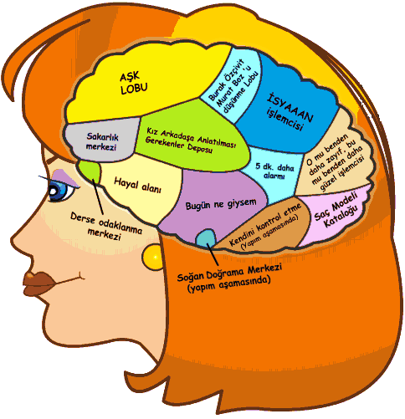
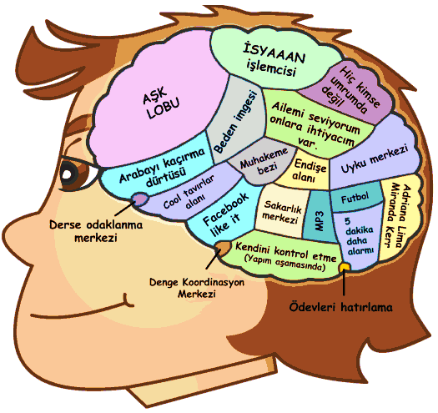

Slide 75
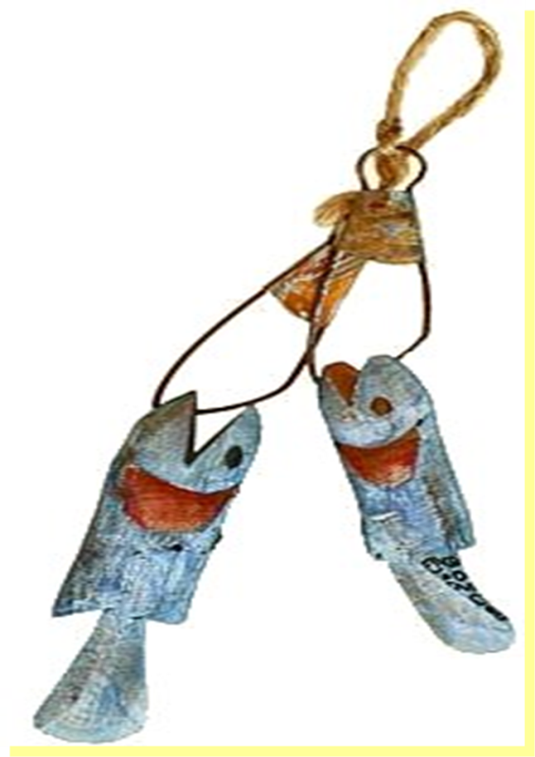
Ergenin Temel Özellikleri
Anlaşılmak
Duygusal dalgalanmalar ve duygusal yoğunluk
Soyut düşünceye geçiş
Akranlar…
İdealler ve hayaller
Kendine verilen önem ve bakım
Yalnızlık
Fanatik olma
Tehlike!! Yok öyle bir şey??
Dürtüsel
Kimlik arayışı ve kimlik bunalımı
Notes:
Neden böyleler? Satıcılar gençlere gene gençler yoluyla ulaşıyor…

Slide 76
Sağlıklı Ergen;
Ebeveynleri ile iyi ilişkileri olan,
akademik başarısı iyi olan,
antisosyal davranışlar göstermeyen,
uygun akran grubu olan,
ergenler
ruhsal açıdan sağlıklıdır.
Notes:
İyi ilişki….Akademik başarı….uygun akran…tartışalım.

Slide 77
Riskli Ergen;
Sigara, alkol ve diğer maddelerin kullanımı
Yetersiz, dengesiz beslenme, obezite
Güvensiz cinsel davranışlar,
Yaralanma ve ölümlere neden olabilecek güvensiz ve şiddet içeren davranışlar
Psikopatoloji
İntihar, self mutilasyon
Okuldan/evden kaçma
…..riskli davranışları gösteren gençtir.
Notes:
Risk: sağlıklı olma ve iyi halde olma durumuna zarar veren durumdur.

Slide 78
Ergenlerde Risk Faktörleri
Bireysel faktörler. :
Genetik yatkınlık
Düşük okul başarısı, okul devamının düşük olması,
Aidiyet duygusunun zayıflığı, sosyal değerlere yabancılık
DEHB, anksiyete depresyon gibi psikiyatrik hastalıklar
Düşük benlik saygısı
Zor çocuklar:Davranış bozukluğu,karşıt olma karşıt gelme
Okulda ki ya da diğer akran grubuna kabul edilmeme
Madde kullanan akranlarla ilişki,
Suç işleyen arkadaş sahibi olma
İstismar
Travma

Slide 79
Aile-aile İle İlişki
Olumsuz ebeveyn modeli,
Maddenin zararı konusunda ailenin düşüncesi, aile içi denetim,
Ailede kötüye kullanım öyküsü; alkol-madde
Kaotik aile yapısı, aile içi şiddet
Ebeveyn-çocuk iletişiminde yetersizlik, yetersiz öfke kontrolü,
Ebeveyn-çocuk yakınlık düzeyi, ebeveynin çocuğun etkinliklerine katılımı, pasif anne,
Ailenin düşük akademik başarı beklentisi
Aile denetiminin, 11 yaşından önce alkol, tütün ya da diğer maddelerin kullanılmaya başlamasında çok önemli bir etkisi olduğu belirlenmiştir.

Slide 80
Sosyal Çevre
Yasaların yumuşaklığı, denetim eksikliği
Alkol Madde kullanımını destekleyen sosyal değerler
Uyuşturucu maddenin kolay elde edilmesi
Aşırı yoksulluk-gelir dağılımında aşırı dengesizlik
Göç
Medya-internet
Alkol madde kullanan popüler medyatik kişiler
Kolay erişilebilirlik

Slide 81
Koruyucu faktörler
Bireysel;
Zeka düzeyini yüksek olması
Sağlıklı olmak
Sevecen olma
Uyumlu olma
Başarılı, olumlu özellikleri olan arkadaşlar

Slide 82
Koruyucu faktörler
Ailenin ve ergenin beklentilerin sağlıklı olması
Ergenin iç disiplinin olması
Ergenin içsel kontrolün varlığı
Sorun çözme yetilerine sahip olma
Toleranslı olma

Slide 83
Koruyucu faktörler
Aile ve sosyal çevre
Ailenin sosyoekonomik düzeyinin çocuğun ihtiyaçlarını karşılaması
Öğrenmeyi destekleyen ebeveynler
İyi komşuluk ilişkileri
Ebeveynlerin yüksek eğitim seviyesi
Kontrollü serbesti sağlama
Ebeveynin sigara alkol ve uyuşturucuya olumsuz bakışı
Ailede ve toplumda suç işleme oranının az olması
Ailenin eğitimi önemsemesi ve beklentilerini yüksek tutması

Slide 84
Koruyucu Faktörler
Akraba ilişkilerinin güçlü olması
Okulun gence kendini gerçekleştirmesi için olanaklar sunması
Öğrenme, katılım ve sorumluluğu destekleyen okul ortamı
Kaliteli sağlık hizmeti
Sosyal hizmetin varlığı
Stresli yaşam olaylarının az sayıda olması
Dört çocuktan az olması
Evlilik ilişkisinde düşük çatışma
Olumlu akran ,başarılı benlik saygısı yüksek arkadaş.

Slide 85
Koruyucu Faktörler
Ebeveynlerin uygun çocuk yetiştirme tutumları
Çocuk ve ebeveynler arasında güçlü bağların olması
Ebeveynlerin çocuğun hayatıyla yakından ilgilenmeleri
Ailenin destekleyici tutumları, çocuğun maddi, duygusal, bilişsel ve sosyal ihtiyaçlarının karşılanması
Net sınırlar belirlenmesi ve tutarlı bir disiplin anlayışının olması
Ebeveynin çocuğunun nerede ve kiminle olduğunu bilmesi

Slide 86
Nasıl Anlarız?
Yalan söyleme
Ders başarısında düşme
Okul devamsızlığı, arkadaş grubunu değiştirme
Okuldan şikayet, disiplin ihlali
Aşırı para harcama
Duygusal dalgalanma, öfke saldırganlık
İçe kapanma ,uyku uyanıklık döngüsünde kırılma….
Yeme içme davranışında değişiklik
Evde değişik malzemeler-çarşaf filtre…
Kendini kesme, intihar girişimi

Slide 87
Özellikler
Eğitim düzeyleri yetersizdir
Psikososyal becerileri yetersizdir
Öğrenmişlerdir… başka yöntem bilmezler
Ruhsal sorunlar eşlik eder
Riski severler, sonunu düşünemezler

Slide 88
Yapmayın!
Eleştirmek
Nasihat etmek
Tartışmak
Suçlamak
Acımak
Taraf tutmak
Bilgiçlik taslamak
Yargılamak
Etiketlemek
Cezalandırmak
Kurtarıcı rolü üstlenmek
Notes:
Katılımcıların bu çocuklarla çalışırken hangi tekniklerin işe yaramayacağını sorup öğrendikten sonra “neden işe yaramayacağını” tartışın.
* Bir sonraki slaydı koymadan önce zor çocuklarla çalışırken görüşmelerde temel olarak nelere dikkat edilmesi gerektiğini gruba sorun ve tartışın.

Slide 89
Madde bağımlılığında yoksunluk, intoksikasyon, bağımlılığa spesifik farmakolojik müdahaleler
Uzm. Dr. Aslıhan Eslek

Slide 90
Maddenin etkisinde ve yoksunluk döneminde nörotransmitter sistemlerinde bazı önemli değişiklikler olmaktadır.
İntoksikasyon; Hayati önem taşır. Acilen müdahale edilmesi gerekir. Acilen başvurulması gereken yer acil psikiyatri değil genel acildir.
Yoksunluk; Psikiyatrinin işidir.

Slide 91
Yoksunluk
*Yoksunluk bulguları genellikle madde kullanımının kesilmesini izleyen birkaç saat içerisinde başlar.
*Başlangıç süresi, maddenin vücuttan tamamen metabolize edilmesi ve uzaklaştırılma süresi ile doğru orantılıdır.
*Bağımlılık şiddeti ilerledikçe, maddeden keyif almak için madde kullanmak yerine yoksunluk bulgularını gidermek için bağımlı madde kullanır.

Slide 92
Yoksunluk
Yoksunluk bulgularını tanımak ve erken müdahale bağımlının tekrar yoksunluk yatıştırmak için madde kullanmaması için çok önemli.
Erken müdahale bilgi vermek, gerekirse uygun ilacı uygun dozda vermek ama en önemlisi kişinin nereye başvurması gerektiği konusunda yönlendirmek olacaktır.
Yoksunluk bulgularının geçeceği, ortalama bir hafta sürdüğü bilgisini vermek bağımlının bu sıkıntılı durumu atlatabileceğine inanmasına yardımcı olur.

Slide 93
Farmakolojik müdahaleler
Sedatif hipnotikler ve alkol yoksunluğunda;
*Yoğun anksiyetesi, tremoru, terlemesi olan hastaya benzodiazepin verilebilir. Hasta yönlendirilene kadar epilepsi ve deliryum riski olması sebebiyle…

Slide 94
Farmakolojik müdahaleler
Opiyat yoksunluğunda yine yönlendirilene kadar analjezik, kas gevşetici, benzodiazepin verilebilir.
Sentetik kannabinnoid yoksunluğunda yoğun terleme nedeniyle hastaya sıvı alımı önerilebilir gerekirse mayi takılabilir.
Yoksunlukta , ajite huzursuz olan bağımlı hastaya antikolinerjik etkisi yüksek olan farmakolojik ajan vermekten kaçınılmalıdır. ( ketiapin gibi.)(KONFÜZYON RİSKİ!!!)

Slide 95
Farmakolojik müdahaleler
İntoksikasyonda olduğunu düşündüğümüz bağımlı hastada her an hayati risk gelişebileceğinden mümkün olduğunca kısa sürede acil müdahale için sevk etmeliyiz.
İntoksike hastaya hayati riski olan, gözlem gerektiren herhangi bir hasta gibi yaklaşılablir.

Slide 96
Bağımlılığa spesifik ilaçlarımız
Buprenorfin nalokson
Naltrekson
Kokain aşısı

Slide 97
Buprenorfin nalokson
Buprenorfin bir parsiyel opioid agonistidir.
Nalokson ise antagonisttir.
Buprenorfin nalokson(Subokson); 8/2 mg buprenorfin, 2/0,5 mg naloksondan oluşur
Ülkemizdeki yerine koyma tedavisidir.

Slide 98
Buprenorfin nalokson
Sadece yoksunluk döneminde verilebilir ya da idamede de devam edilebilir.
İdame dönemde reçete edilirken idrarda opiyat negatifliğine dikkat edilir.
Eroin halen reseptörlere bağlı iken verilirse yoksunluk belirtilerini ortaya çıkarır.
Hamilelerde kullanımı güvenli değildir.
Alkol ve benzodiazepinlerle kullanımında solunum depresyonu riski vardır.

Slide 99
Buprenorfin Nalokson
Baş ağrısı, konstipasyon, uykusuzluk, karın ağrısı, bulantı, terleme, anksiyete, kas ağrıları gibi yan etkiler görülebilir.
16 yaşından küçüklere reçete edilemez.

Slide 100
Buprenorfin Nalokson
Sonuç olarak, opiyat bağımlısının madde isteğini azaltır, daha az sıkıntılı bir yoksunluk dönemi geçirmesini sağlar.
Aylık yazılan kontrole tabi ve tahlil kontrollü reçetelerle de hastanın tedavi sistemi içerisinde kalmasını sağlar.
Kötü kullanım potansiyeli????

Slide 101
Naltrekson
Opioid antagonistidir. Ülkemizde tablet ve implant formlarına erişim yurt dışı ilaç birimi aracılığıyla olmaktadır.
Kişi naltrekson etkisi altındayken madde kullanırsa, maddenin öforik etkisini hissetmemekte, böylece madde kullanmaya devam etmemektedir. Öte yandan madde isteğini de (craving)azaltmaktadır. Opioid bağımlılarında bu amaçlarla kullanılmaktadır.

Slide 102
Naltrekson
Tablet formu hergün alınır. Günlük 50mg alım önerilmektedir.
Hergün düzenli alınmaması sebebiyle implant formu önerilebilir. Halk arasında çip diye tarif edilmektedir. 3 ayda bir yinelenir. Cilt altına uygulanır.
Opiyat ve buprenorfin nalokson kişinin toksikolojik analizinde negatifleştikten sonra kullanılmalıdır. Aksi halde yoksunluğu presipite edebilir.
Buprenorfin nalokson/ naltrekson karşılaştırmalı çalışma???

Slide 103
Naltrekson
Şu durumlarda tercih edilebilir;
Kişi yerine koyma tedavisi istemiyorsa
Buprenorfin naloksonla tedavi başarısı sağlanamamışsa
Kısa süreli opiyat kullanımı varsa
Buprenorfin naloksonla artık sürdürümü tamamlanmış olan hastalar

Slide 104
Naltrekson
Sonuç olarak; Naltrekson implant; 2-3 ayda bir tekrarlandığında, bir yıl süreyle kullanıldığında ve beraberinde psikososyal destek verildiğinde başarı oranında artış gözlenmiştir.

Slide 105
Kokain aşısı
Kokainin aşıdaki molekülle bağlanması ve beyne geçişinin engellenmesi sağlanır.
Bu şekilde kişi kokainden aşılı iken haz alamaz.
3 ay ya da 6 ayda im olarak uygulanır.
Ülkemizde yakın zamanlarda uygulanmaya başlanmıştır. Ücretlidir.

Slide 106
ALKOL VE MADDE KULLANIMININ SAĞLIK ETKİLERİ VE ACİL DURUMLARA YAKLAŞIM
Dr. Muhsin koray kIlIç
Erenköy ruh ve sİnİr hastalIKLARI eğİTİM ve araştIrma hastanesİ amatem

Slide 107




BİR STANDART ÖLÇÜ KAVRAMI
Bir kadeh şarap
1
standart ölçü
Bir büyük şişe bira
1,5
standart ölçü
Yarım duble (tek) rakı, viski, cin, votka vb
1
standart ölçü

Slide 108


SINIRLAR
7
standart ölçü
Kadınlar için haftada
14
standart ölçü
Erkekler için haftada

Slide 109
Ancak…
Haftada en az 2 gün içilmemelidir
Erkekler günde 4 ölçüden fazla, kadınlar günde 3 ölçüden fazla içmemeli
Hamileler, hastalar, araba kullananlar hiç içmemeli
Bu sınırlara uyulmadığı zaman fiziksel ve ruhsal sorunların görülme riski ortaya çıkmaktadır (örneğin; gastrit, karaciğer hastalıkları, bağımlılık vb).
Bunlar üst sınırlardır, kimse bu kadar içmek zorunda değildir...

Slide 110
Alıştırma
Her akşam iki duble rakı için bir erkek. Haftalık standart ölçü miktarı?
  28
Sınırları aşmış mı?
  Evet
Haftada 3 gün iki büyük şişe bira içen bir erkek. Haftalık standart ölçü miktarı?
  9
Sınırları aşmış mı?
  Hayır
Haftada bir gün bir şişe şarap içen bir kadın. Haftalık standart ölçü miktarı?
  4-5 (bir şişe şaraptan 4-5 kadeh, bir 35lik rakıdan 4 duble çıkar)
Sınırları aşmış mı?
  Evet

Slide 111
Kan alkol seviyesine göre ortaya çıkan bulgular
mg/100 ml | Etkiler
50-80 | Öfori, hafif motor bozukluklar, kognitif fonksiyonlarda azalma
80-100 | Nistagmus, motor becerilerde azalma, EEG’de alfa dalgalarının aktivasyonu, araç sürme yeteneğinde azalma, ataksi
100-200 | Emosyonel dalgalanmalar, motor koordinasyonunda ileri derecede bozulma, belirgin ataksi
200-300 | Konfüzyon, dizartri, amnezi
300-400 | Stupor, koma
400-500 | Koma, ileri derecede solunum depresyonu, bazen ölüm
500< | Ölüm

Slide 112
Alkolün neden olduğu fiziksel bozukluklar
Kalp-damar sistemine etkileri: Çevresel damarlarda genişleme, kalp atımında değişiklikler, kalp kası hasarları
Solunum üzerine etkileri: Düşük ve orta düzeydeki alkol solunumu uyarır, yüksek düzeydeki alkol solunumu belirgin baskılar
Bulantı oluşturur ve idrara çıkış artar
Sindirim sistemi üzerine etkileri: Yemek borusu hareket bozuklukları-yırtıkları-kanserleri; barsaklarda emilim bozuklukları; akut ve kronik pankreatitler; karaciğer yağlanması,sirozu
Kan yapımı üzerine etkileri: Kırmızı küre boyutları (MCV) artar, beyaz kürelerin hareketleri bozulur, Pıhtılaşmayı sağlayan hücrelerin üretim ve etkinliği azalır
Sinir sistemi üzerine etkileri: Eldiven-çorap tarzı his kaybı, bellek sorunları
Kanser gelişimi üzerine etkiler: Baş, boyun, yemek borusu, mide, karaciğer, kalın barsak, akciğer, meme kanseri riskini arttırır.
Üreme sistemi ve gebelik üzerine etkisi: Cinsel ilgi-istek ve cinsel performansda azalma, Fötal alkol sendromu

Slide 113


Alkol ve araç kullanımı
Tepki zamanı uzar.
Otomatizm kaybolur.
Dikkat azalır.
Gözün sabit olduğu cisimden normale dönme süresi uzar.
Cisimler net değildir.
Mesafe tahmini yapılamaz.
4

Slide 114
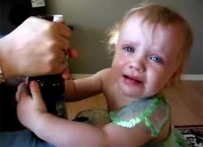
Alkol ve genler
Ailesinde alkol bağımlısı olan çocuklarda alkol bağımlılığı riski, babası alkol bağımlısı olmayan çocuklara göre 4 kat fazladır.
X 4
12

Slide 115
Alkol ile İlişkili Aciller
Alkol Zehirlenmesi
İdyosenkratik Alkol Zehirlenmesi
Alkol Yoksunluğu
Alkol Yoksunluk Nöbetleri
Deliryum Tremens
Wernicke Ensefalopatisi
Alkol-disülfiram reaksiyonları

Slide 116
Madde ile İlişkili Aciller
Benzodiazepin zehirlenmesi/ yoksunluğu
Opioid zehirlenmesi/yoksunluğu
Esrar zehirlenmesi/yoksunluğu
Amfetamin-kokain zehirlenmesi/yoksunluğu
Uçucu madde zehirlenmesi/yoksunluğu
Halüsinojen zehirlenmesi/yoksunluğu

Slide 117
Alkol Kokusu ile Gelen Hasta
Ayrıntılı öykü (alkol kullanım örüntüsü, en son ne zaman aldığı, düşme öyküsü,eşlik eden hastalıklar…..)
Fizik Muayene (yaralanma bulgusu, periorbital ekimoz, palmar eritem, spider anjioma, ikter-subikter)
Nörolojik Muayene (bilinç düzeyi, pupiller, göz hareketleri, kranial sinir muayeneleri, serebellar muayene, taraf veren bulgu)
Ruhsal Durum Muayenesi (yoksunluk /entoksikasyon belirtileri, kendine/başkasına zarar verme riski, psikotik belirtiler, diğer)

Slide 118
Alkol Kokusu ile Gelen Hasta
Kafa travmaları
Epilepsi
Hipoglisemi/diabetik ketoasidoz
Elektrolit dengesizlikleri
SSS enfeksiyonları
Alkol dışında alınmış başka ilaç/maddeler
Hepatik ensefalopati,
Diğer

Slide 119
Alkol Yoksunluk Sendromu
Alınan alkol miktarının azalması veya kesilmesi
Taşikardi, aşırı terleme, tremor, bulantı, kusma, baş ağrısı ve anksiyete
Olağan dozdaki alkol alımından 6-8 saat sonra
2.-3. günlerde belirginleşir ve 4.-5. günde aşamalı azalır.

Slide 120
Alkol Yoksunluk Nöbetleri
Alkol bağımlılarının %5-15’inde görülür
Nöbetler jeneralize tonik klonik nöbetlerdir
4-24. saatlerde, en sık da 13. saatte ortaya çıkar.
İlk nöbetten sonraki 6 saatte tekrarlayabilir.

Slide 121
Alkol Yoksunluk Nöbetleri
İlk kez nöbet geçiriyorsa
Nöbet tekrarlayıcı nitelikte ise
Uzun sürmüşse
kranial tomografi çektirmek gerekir.
Alkol yoksunluğuna bağlı ilk nöbeti olan 259 hastanın, kranial tomografilerinde %6.2’sinde intrakranial lezyon saptanmıştır.

Slide 122
Alkol Yoksunluk Nöbetleri
Tedavide benzodiazepinler kullanılır
Antikonvülzanlara ihtiyaç yoktur.
Tedavisiz bırakıldığında hastaların üçte birinde DT

Slide 123
Deliryum Tremens Riskini Artıran Durumlar
Uzun süreli alkol kullanımı öyküsü,
Daha önce DT epizodlarının olması,
Nöbet öyküsü,
Eşlik eden fiziksel hastalığın varlığı
Yaşın 30’un üzerinde olması

Slide 124
Deliryum Tremens
Alkol yoksunluğunun en dramatik hali (DT)
Hasta dağınık, telaşlı, şaşkın ve ajite görünümdedir
Ataksi ve denge bozuklukları sıktır
Zaman, yer, kişi oryantasyonu bozulmuştur
Yılanlar, böcekler görebilirler
Lilliputien halüsinasyonlar sıktır
Bellek kusurları belirgindir

Slide 125
Deliryum Tremens
Olağan dozdaki alkol alımından sonra 3-5. günlerde
Yoksunluk döneminde yatırılan hastaların % 5’nde
Ek tıbbi durumlar yoksa 7 güne kadar sürebilir
Dört haftayı geçerse uzamış deliryum
Sekiz haftayı geçerse Wernicke Ensefalopatisi veya Korsakoff Sendromu
Tedavi olmayan hastalarda ölüm oranı %20
Tedavi ile bu oran %5-10’a azalır.

Slide 126
Alkol Yoksunluğunu Değerlendirme (CIWA-Ar)
Mide bulantısı ve kusma
Tremor
Terleme
Anksiyete
Ajitasyon
Taktil rahatsızlıklar
İşitsel rahatsızlıklar
Görsel rahatsızlıklar
Başağrısı
Oryantasyon

Slide 127
CIWA-Ar
Ölçeğin 1-2 saatte bir tekrarlanması gerekebilir
Toplam 67 puan
Ölçek puanlarında artış varsa ek tedavi
Ölçek puanı 10’nun altındaysa ilaç ihtiyacı yoktur.
Ölçek puanı 10-18 ise orta düzeyde yoksunluk
18 ve üzeri şiddetli yoksunluk

Slide 128
Deliryum Tremens Tedavisi
Tiamin (B1):
Konfüzyon/nörolojik sorunu yoksa; 100-250 mg parenteral
Ataksi, nistagmus veya konfüzyon varsa; 250 mg intravenöz (İV), 250 mg da intramüsküler (İM)
En az üç gün
Wernicke ensefalopatisi bulguları varsa;
tiamin replasmanı haftalarca sürdürülebilir.
Dekstrozlu sıvılarda her 50 gram dekstroz için ayrıca 100 mg tiamin eklenir..

Slide 129
Deliryum Tremens Tedavisi
Sedasyonun sağlanması:
Diazepam ;40-100 mg/gün
Hasta deliryumda veya nöbet geçirmişse hemen 20 mg diazepam, daha sonra 30, 60 ve 120. dakikalarda 10 mg diazepam verilir.
Daha sonra iki saatte bir 10 mg diazepam
Gece ek dozlara ihtiyaç olabilir. CIWA-Ar ile takip
Sonraki günlerde %15-20 oranında dozlar azaltılır
En geç iki haftada kesilir

Slide 130
Deliryum Tremens Tedavisi
Diazepam mı Lorazepam mı?
KC Yetmezlik Bulguları ;
-ALT,AST Artmış veya normal
-Albumin azalır
-Bilirubinler artar
-INR uzar
-Trombosit sayısı azalır
10 mg diazepam=1.3 mg Lorazepam

Slide 131
Deliryum Tremens Tedavisi
Antipsikotikler:
Nöbet eşiğini düşürmemeli
Çoğunlukla haloperidol tercih edilir
Günlük 2 mg bile yeterli olabilir
İhtiyaç halinde 10-15mg/gün verilebilir.
Biperiden kullanılmaz
Sıvı elektrolit tedavisi:
%5 dekstroz veya dekstrozlu ringer laktat

Slide 132
Wernicke Ensefalopatisi
Tiamin eksikliğine bağlı akut/subakut ensefalopati
Kronik malnütrisyon (uzun süreli alkol kullanımı , açlık grevleri, hiperemezis gravidarum, GİS cerrahisi…)
Vakaların ancak %20’si tanınmakta
Gözden kaçırılırsa tiamin eksikliğine bağlı subakut/kronik demans tablosu olan Korsakoff sendromu
Mortalite oranı %20

Slide 133
Wernicke Ensefalopatisi
Klasik triadı; ataksi, göz hareket bozuklukları ve konfüzyon/bellek bozukluğu
Üçlü bulgunun hepsi olguların %10’unda gözlenir
Tedavide tiamin hayat kurtarıcıdır
Tiamin ilk iki gün 1500 mg/gün, sonraki beş gün 500mg/gün toplam doz üçe bölünerek, 100 veya 200cc salin içinde yarım saatte verilir
Bir haftanın sonunda 100mg/gün oral idame dozuna geçilir

Slide 134
Alkol Zehirlenmesi
Öykü, fizik muayene, ruhsal muayene, tetkikler
Herhangi bir komplikasyon yoksa genellikle yaşamı tehdit edici değildir.
Alkol zehirlenme belirtileri düzelince yeniden değerlendirilmeli
Komorbid psikiyatrik rahatsızlık, intihar ya da zarar verme riskine dikkat
Özgül bir tedavi yöntemi yok, belirtilere göre tedavi

Slide 135
Alkol Zehirlenmesi
Yaşamsal bulgular yakından izlenmeli
Yakın izlem, gerekirse fiziksel tespit
Sıvı ve elektrolit gereksinimleri
Sedasyon için 2-5 mg gibi düşük doz haloperidol
Solunum depresyonuna yol açabilecek ilaçlara dikkat
Mide lavajı yapılması faydalı olabilir
Hasta kusturulmaz ve aktif kömür kullanılmaz.

Slide 136
Alkol Zehirlenmesi
Wernicke ensefalopatisine karşı profilaktik olarak 100mg tiamin verilmelidir
Kan şekeri düşük olan hastalarda verilecek her 50gram dextroz için ayrıca 100mg tiamin başlanmalıdır
Epileptik nöbetler ortaya çıkarsa diazepam veya lorazepam kullanılabilir
Diazepam uzun yarılanma ömrü nedeniyle daha dikkatli kullanılmalıdır.

Slide 137
Opioid Zehirlenmesi
Üç ana belirtisi; solunum yavaşlaması, pupillerin iğne ucu kadar olması ve koma
Naloksan 0.4-2 mg IV, 10 mg doza kadar
Yanıtın iki dakika içinde alınması beklenir
Bilinç ve solunumda düzelme görülene kadar her 3-5 dakikada bir doz tekrarlanabilir
Naloksanın etki süresi iki saat kadardır
Opioid etkisi süresince iki saatte bir tekrar verilir

Slide 138
Opioid Zehirlenmesi
Metadon gibi uzun yarı ömrü opioidlere dikkat
Hasta 24-48 saat arasında gözlemde tutulmalıdır
Yoksunluk belirtileri çıkınca naloksan kesilir
Tedaviye cevap yoksa tanı gözden geçirilmelidir
Her doz aşımında intihar sorgulanmalıdır

Slide 139
Opioid Yoksunluğu
Taşikardi
Hipertansiyon
Dilate pupil
Anksiyete
Lakrimasyon
Rinore
Terleme
Esneme
Piloereksiyon
Artralji/miyalji (hiperaljezi)
Kusma
İshal

Slide 140
Opioid Yoksunluğu
Klinik Opiat Yoksunluk Ölçeği (Clinical Opiate Withdrawal Scale; COWS) ile değerlendirme
Tedavi
Ağrılar; 6-8 saate bir analjezik ilaçlar (örnek: asetaminofen, naproksen ve ibuprofen gibi),
Diyare; loperimid her defakasyondan sonra 1 tane
Anksiyete; hidroksizin/ diazepam 40-60 mg/gün
Uykusuzluk; ketiyapin

Slide 141
Esrar da bağımlılık yapar!
Esrar bırakıldığı zaman ortaya çıkan belirtiler şunlardır
  Sinirlilik
  Gerginlik
  Uykusuzluk
  İştahsızlık
  Esrarın kesilme belirtileri 6 haftaya kadar uzayabilir.
Esrar bağımlılık yapar. Kesildiği zaman ortaya çıkan belirtiler diğer uyuşturucularda olduğu kadar şiddetli olmadığı için “bağımlılık yapmaz” diye algılanır. Ama esrarın kesilme belirtileri uzun sürer…

Slide 142
Esrarın esrarı!!!
KULLANANLARIN % ’İ ESRARI BIRAKAMADIĞINI SÖYLER
7
0

Slide 143
Esrarın esrarı!!!
ESRAR KULLANANLARDA AKIL HASTALIĞI GELİŞME RİSKİ KAT DAHA FAZLADIR
7

Slide 144
Tedavi
İntoksikasyonda:
Madde tarama testleri
Böbrek fonksiyon testleri
Kardiyak enzimler
Elektrokardiyogram istenmelidir.
Vital bulgular monitorize edilmelidir.
Ek madde kullanmış olma ihtimalleri???
Antidot yok destekleyici ve semptomatik tedavi

Slide 145
TIBBİ HASTALIKLAR VE MADDE KULLANIMI
 | Kalp Damar Sistemine Etkileri | Solunum Sistemine Etkileri | Nörolojik Etkileri
Alkol | Periferik Vazodilatasyon Aritmi riskinin artması Miyokard işlev bozukluğu | Solunum Depresyonu Pulmomer Klirens Azalması Pnömoni riski Azalmış pulmoner vaskuler resistans | Bilinç skalasında düşüklük Disinhibisyon
Uyarıcılar; Kokain, Metamfetamin Ekstazy, MDMA | Taşikardi, hipertansiyon, vazokonstriksiyon, aritmi, Miyokart iskemisi | Solunum hızının artması | Ajitasyon, agresyon, anksiyete, deliryum, epileptik nöbetler
Sedatif-hipnotikler, Benzodiazepin, opioid, marijuana, | Sistemik vasküler dirençte artma | Opioid kullanımında solunum dürtüsünde azalma | Bilinç düzeyinde bozulma, şaşkınlık, psikoz
145
Notes:
ASPB

Slide 146
ÖFKELİ/SALDIRGAN MADDE KULLANICISI ÖNLEMLERİ
Güvenli olabileceğiniz bir yerde olun
Çıkış noktasına yakın durun
Tehdit etmeyin
İlgili, dikkatli ve empatik olarak dinleyin
Ona normalden daha fazla bir hareket alanı verin.
Açık, kısa ve kesin açıklamalar yapın
Seçenekleri açıklayın
İyi ilişki içinde olduğu aile üyeleri veya personelin odada olmasını sağlayın
146
Notes:
ASPB

Slide 147
İlaç | Uygulama Yolu | Doz | Etki baş. Süresi | Kontrendikasyon
Aripiprazol | Oral solüsyon 1 mg/ml | Maks. 30 mg/gün | 30-60 dk. | Nöbet Öyküsü
Haloperidol | Amp. IM, IV 5 mg /ml Oral solusyon 2 mg/ml | Her 30-60 dk.da 2-5 mg. (Sedasyon olana kadar) | IM : 10 dk. IV: 5-30 dk. PO : 45-60 dk. | Parkinson Ciddi Kardiovasküler hastalık
Lorazepam | Tablet (1/2,5 mg) | 2-10 mg/gün Bölünmüş doz | 5-30 dk. | Dar açılı glokom Solunum yetm.
Olanzapin | Tablet Flakon | 20 mg/gün Bölünmüş doz | IM: 15-30 dk. PO: 45-60 dk. | Stabil olmayan medikal durumlar
Risperidon | Oral Solüsyon 1mg./ml | 1-3 mg/gün | PO: 60 dk. | Parkinson
Ziprasidon | IM 20 mg./ml | 10-40 mg/gün | IM: 15-30 dk. | MI, Kalp yetm.
Klorpromazin | 25 mg/5 ml IM, IV | 100-200 mg/gn 3-4 bölü. doz | IV: 5-15 dk. IM 15-30 dk. | Nöbet Öyküsü KVS hst
SALDIRGAN OLGUDA İLAÇ TEDAVİSİ
147
Notes:
ASPB

Slide 148
BAĞIMLI NASIL YÖNLENDİRİLECEK?
Temel olarak yoksunluk bulguları varsa AMATEM ya da psikiyatri polikliniğine, intoksikasyon bulguları varsa acil dahiliye polikliğine…
148
Notes:
ASPB

Slide 149
ACİL PSİKİYATRİYE NE ZAMAN YÖNLENDİRİLİR?
Predeliryum ve deliryum tremens durumunda, (mümkünse benzodiazepini verilip tiamini uygulanarak)
Yoğun yoksunluk bulgularının varlığında
Madde ve alkol kullanımına eşlik eden ya da yol açtığı, psikiyatrik durumlardan, homosid ya da suicid riskine neden olabilecek bir durum olduğunda.
Yoğun alkol-madde alım isteği yaşandığında
Alkol madde etkisindeki eksitasyon durumlarında

Slide 150
AMATEM/ÇEMATEM POLİKLİNİĞİNE NE ZAMAN YÖNLENDİRİLİR?
Bağımlılık tanısı konduğunda ve öncelikle ele alınması gereken tanının bağımlılık olduğu durumlarda.
Bağımlılık henüz gelişmemiş ancak süreç içine girilmişse.
Maddeye eşlik eden ya da yol açtığı psikiyatrik durumların varlığında
Maddeyle ilgili yasal yaptırımlar?
150
Notes:
ASPB

Slide 151
ACİL DAHİLİYEYE NE ZAMAN YÖNLENDİRİLİR?
Alkol-madde intoksikasyonunda
Kardiyak arrest (kokain, eroin, amfetamin..)
Solunum problemleri (çakmak gazı,sentetikler Opioid ve benzodiazepinler)
SVO (kokain, ekstazi)
Epileptik nöbet ( benzodiazepin, pregabalin, alkol)
151
Notes:
ASPB

Slide 152
AMATEM
AMATEM, tıbbi yaklaşımlar yanında psikoeğitimler ile iyilik halinin sürdürülebilmesini destekleyen birimlerdir.
Bağımlılık tedavisi hastanın ihtiyacına ve isteğine göre yapılır.
Her hastanın yatarak tedavisi gerekmez.
Ayaktan tedavi, çevresel faktörler tedavi planı içinde ele alınabildiğinden daha faydalıdır.
Yatış kararı, ayaktan tedavi sürdürülemediğinde verilir.
Notes:
Bir kişinin sigarayı bırakması için 1- zarar görmesi 2- bağımlı olduğunu idrak etmesi 3- değişmeyi istemesi ve göze alabilmesi gerekir. Mesela insanlar yaşam biçiminde değişikliğe yol açacak adımlar için tarih koyarlar: sigarayı bırakmak için yılbaşı, diyete başlamak için Pazartesi gibi… Bağımlı bir kişinin de tedavi olabilmesi için motivasyonel düzeyde farkındalık-harekete geçme aşamasında olması gereklidir. Bu nedenle bağımlılık zorla hastaneye yatırarak ya da ikna çabalarıyla tedavi edilemez. İşte AMATEM’ler de bu prensibe göre çalışır.

Slide 153
AMATEM
AMATEM yatışı çok özel durumlar dışında elektiftir, randevu ile planlanır.
Entoksikasyon veya diğer komplike durumlara uygun dahili veya kapalı psikiyatri servislerinde müdahale edilir.
Sürdürülebilir iyilik hali, hastanın tedavi sistemi içinde kalabilmesine bağlıdır.
Notes:
Entoksikasyonlar AMATEM’de tedavi edilmez, yoksunlukta ise sadece «deliryum tremens» ve «epileptik nöbet» gibi tıbbi risklerde acil AMATEM yatışı yapılır.
Tedavi, AMATEM başvurusu öncesi ve sonrasını kapsar. Bağımlılık tedavisi uzun süreli bir tedavidir, kişinin motivasyon düzeyinin değişkenlik göstermesi sebebiyle relaps riski her zaman vardır.
Amaç kişinin kendine ait kaynaklarını destekleyerek, riskli durumlardan uzak durabilir ve baş edebilir hale gelmesini sağlamaktır. Bu yaşam biçimi değişikliği anlamına gelir.
Bu bir sistemdir ve toplumsal yaşamın her alanına dokunur.

Slide 154
Son Olarak
Her sağlık çalışanının alkol madde ile ilişkili aciller konusunda bilgi sahibi olması gerekir
Eşlik edebilecek diğer patolojiler akılda tutulmalıdır
İlk müdahale hayat kurtarıcı olabilir

Slide 155
Teşekkürler….

